Slide 1
Was ist entrecomp?

Slide 2
01
02
Über mich
Was ich tue
03
04
Meine Erfahrung
Meine Arbeit
Mein Name ist ....
Und ich arbeite bei ...
Meine wichtigsten Fähigkeiten sind ...
Während dieses Kurses dachte ich an ein grünes Unternehmen in ...

Slide 3
01
Was ist EntreComp?

Slide 4
Politischer Kontext
Die Studie zur unternehmerischen Kompetenz (EntreComp) wurde von der GFS im Auftrag der Generaldirektion Beschäftigung, Soziales und Integration (GD EMPL) im Januar 2015 gestartet. Eines der Hauptziele von EntreComp war die Entwicklung eines gemeinsamen konzeptionellen Ansatzes, der die Entwicklung der unternehmerischen Kompetenz auf europäischer Ebene unterstützen könnte.

Slide 5
EntreComp verstehen
Fallstudie
Sehen Sie sich das folgende Video an
https://www.youtube.com/watch?v=ijpVICWGIdc
Schreiben Sie dann 3 Merkmale auf, die Ihrer Meinung nach EntreComp am besten charakterisieren.
Präsentieren Sie anschließend Ihre Auswahl vor der Klasse und holen Sie sich ein Feedback ein.

Slide 6
EntreComp verstehen
EntreComp ist ein Rahmenwerk mit 15 unternehmerischen Kompetenzen, die weiter in Themen untergliedert sind, die beschreiben, was die jeweilige Kompetenz in der Praxis wirklich bedeutet. Diese werden durch Lernergebnisse (insgesamt 442) klar definiert - was ein Lernender weiß, versteht und tun kann. Die Lernergebnisse werden auf 8 verschiedenen Stufen der Progression abgebildet, vom Anfänger bis zum Experten.

Slide 7
EntreComp verstehen
Definition
Bereiche
Zuständigkeiten
Fäden
Stufen der Progression
Es gibt 5 wichtige Bausteine zum Verständnis von EntreComp:

Slide 8
Definition
EntreComp definiert Unternehmertum als:
Die Fähigkeit, Chancen und Ideen zu nutzen und sie in Wert für andere umzuwandeln. Der geschaffene Wert kann finanziell, kulturell oder sozial sein.

Slide 9
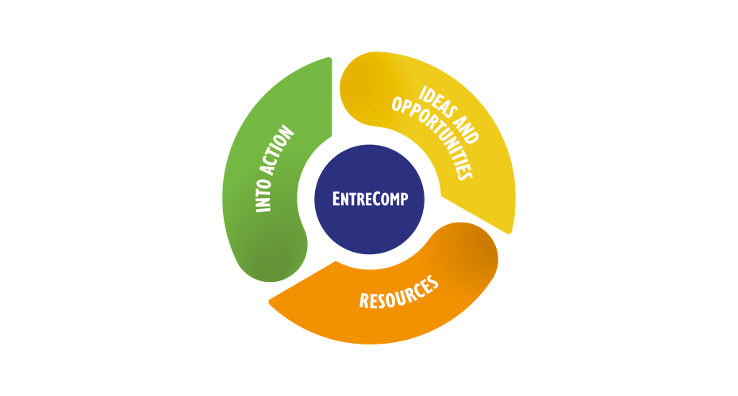
Bereiche
EntreComp identifiziert 3 Kompetenzbereiche:

Slide 10
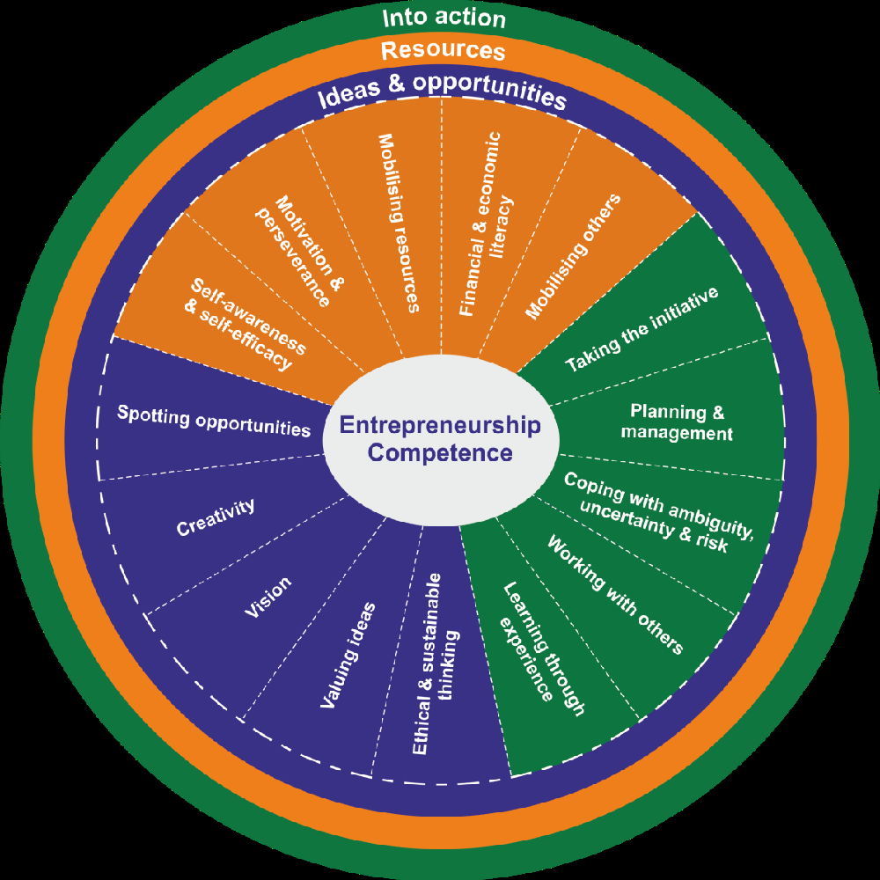
Zuständigkeiten
Jeder Bereich umfasst 5 Kompetenzen, die zusammen die
15 Kompetenzen, die eine unternehmerische Denkweise schaffen:

Slide 11
IDEEN UND MÖGLICHKEITEN
Kompetenz | Hinweis
Erkennen von Chancen | Nutzen Sie Ihre Vorstellungskraft und Ihre Fähigkeiten, um Möglichkeiten zur Wertschöpfung zu erkennen
Kreativität | Kreative und zielgerichtete Ideen entwickeln
Vision | Arbeiten Sie auf Ihre Vision der Zukunft hin
Wertschätzung von Ideen | Ideen und Chancen optimal nutzen
Ethisches und nachhaltiges Denken | Abschätzung der Folgen und Auswirkungen von Ideen, Möglichkeiten und Maßnahmen

Slide 12
RESSOURCEN
Kompetenz | Hinweis
Selbstwahrnehmung und Selbstwirksamkeit | Glaube an dich selbst und entwickle dich weiter
Motivation und Durchhaltevermögen | Konzentrieren Sie sich und geben Sie nicht auf
Mobilisierung von Ressourcen | Beschaffung und Verwaltung der benötigten Ressourcen
Finanzielle und wirtschaftliche Bildung | Entwicklung von Finanz- und Wirtschaftswissen
Andere mobilisieren | Inspirieren, begeistern und andere mit ins Boot holen

Slide 13
IN TATSACHE
Kompetenz | Hinweis
Die Initiative ergreifen | Los geht's
Planung und Verwaltung | Prioritäten setzen, organisieren und weiterverfolgen
Umgang mit Unsicherheit, Mehrdeutigkeit und Risiko | Entscheidungen im Umgang mit Unsicherheit, Mehrdeutigkeit und Risiko treffen
Zusammenarbeit mit anderen | Teamwork, Zusammenarbeit und Vernetzung
Lernen durch Erfahrung | Lernen durch Handeln

Slide 14
02
Das EntreComp Progressionsmodell

Slide 15
Das EntreComp Progressionsmodell
Unternehmertum als Kompetenz entwickelt sich durch das Handeln von Einzelpersonen oder kollektiven Einheiten, um Werte für andere zu schaffen.
Die Progression beim unternehmerischen Lernen besteht aus zwei Aspekten:
Entwicklung von zunehmender Autonomie und Verantwortung bei der Umsetzung von Ideen und Möglichkeiten zur Wertschöpfung;
2. Entwicklung der Fähigkeit, aus einfachen und vorhersehbaren Kontexten bis hin zu komplexen, sich ständig verändernden Umgebungen Werte zu schaffen.

Slide 16
03
Für wen ist EntreComp gedacht?

Slide 17
EntreComp zum Erreichen von Zielen nutzen
das Interesse am Unternehmertum zu mobilisieren und zum Handeln anzuregen
einen Mehrwert zu schaffen, indem der Rahmen an spezifische Kontexte angepasst wird
das Niveau der unternehmerischen Kompetenz einschätzen und bewerten
unternehmerische Ideen und Projekte umsetzen
unternehmerische Fähigkeiten erkennen
EntreComp wurde auf unterschiedliche Weise eingesetzt und hat sich als nützlich erwiesen, um Projekte und Organisationen bei der Erreichung einer Reihe von Zielen zu unterstützen.
Ziele

Slide 18
Für wen ist EntreComp gedacht?
Wenn Sie in der Politik tätig sind und diese beeinflussen, können Sie EntreComp nutzen, um:
Entwicklung eines gemeinsamen Verständnisses und einer gemeinsamen Sprache mit allen beteiligten Parteien
Informieren Sie sich über politische Maßnahmen in den Bereichen Bildung, Wirtschaft, Beschäftigung oder kommunale Entwicklung.
Indikatoren für die Auswirkungen des Unternehmertums definieren

Slide 19
Für wen ist EntreComp gedacht?
Wenn Sie in der allgemeinen und beruflichen Bildung tätig sind, können Sie EntreComp nutzen, um:
Unternehmerische Lernergebnisse auf einen bestimmten Kontext zuschneiden
Schaffung neuer oder Verbesserung bestehender Lehr- und Lernaktivitäten zur Förderung des Unternehmergeistes
Zuständigkeiten
Bewertung des unternehmerischen Lernens gestalten

Slide 20
Für wen ist EntreComp gedacht?
Wenn Sie mit jungen Menschen außerhalb der formalen Bildung arbeiten, können Sie EntreComp verwenden, um:
Entwicklung von Aktivitäten, die praktische unternehmerische Erfahrungen vermitteln
jungen Menschen helfen zu verstehen, wie unternehmerisch sie sind
Erkennen Sie Ihre eigenen unternehmerischen Kompetenzen

Slide 21
Für wen ist EntreComp gedacht?
Wenn Sie mit Start-ups und Unternehmern arbeiten, können Sie EntreComp nutzen, um:
Verstehen, wie bestehende Aktivitäten zu unternehmerischen Kompetenzen beitragen
Unterstützung von Unternehmern bei der Erfassung ihrer eigenen unternehmerischen Kompetenzen
Entwicklung neuer Schulungen zur Unterstützung von Unternehmensgründungen oder Unternehmenswachstum, die auf EntreComp-Kompetenzen abgestimmt sind

Slide 22
Für wen ist EntreComp gedacht?
Wenn Sie in der Personalbeschaffung und -verwaltung tätig sind, können Sie EntreComp nutzen, um:
Helfen Sie bei der Definition von berufsspezifischen Kompetenzanforderungen
Planung von Lern- und Entwicklungsstrategien und -aktivitäten der Organisation
Unternehmerische Teams aufbauen

Slide 23
04
Die besten Tipps für den Einstieg in EntreComp

Slide 24
Die besten Tipps für den Einstieg in EntreComp
Gemeinsames Verständnis schaffen
Verwenden Sie das Bildmaterial
Finden Sie das richtige Niveau
Finden Sie die richtigen Kompetenzen
Verstehen Sie Ihre Ausgangssituation
Passen Sie sich an, wenn Sie es müssen
Verstehen Sie die Ausgangssituation Ihrer Lernenden

Slide 25
Die besten Tipps für den Einstieg in EntreComp
Lernstrategien verfeinern oder bewerten
Identifizieren Sie die Lernergebnisse, die für Ihre Aktivität geeignet sind
Selbsteinschätzung
Wert demonstrieren
Abgleich mit Ihrer bestehenden Tätigkeit
Bereitstellung einer Evidenzbasis

Slide 26
Fallstudie
Teilen Sie sich in Gruppen auf und entwickeln Sie anhand der Informationen auf den obigen Folien in einem Brainstorming einen Plan für die Anwendung von EntreComp in Ihrer aktuellen Tätigkeit.
Anschließend stellen Sie Ihren Plan der Klasse vor und holen sich Feedback ein.

Slide 27
Weitere Informationen finden Sie im Internet:
Vielen Dank!
Der Europäische Kompetenzrahmen für unternehmerische Initiative (https://ec.europa.eu/social/main.jsp?catId=1317&langId=en)

